Slide 1
Тема вебинара: «Природные зоны России. Заповедники и заказники России.»
Учитель географии
МБОУ «Трудовская школа» Ткаченко Л.В.

Slide 2
Теоретический материал по теме «Природные зоны, заповедники и заказники России» встречается в задании № 4 ОГЭ. Ответ к данному заданию записывается в виде одной цифры, которая соответствует номеру правильного ответа и оценивается в 1 балл.

Slide 3
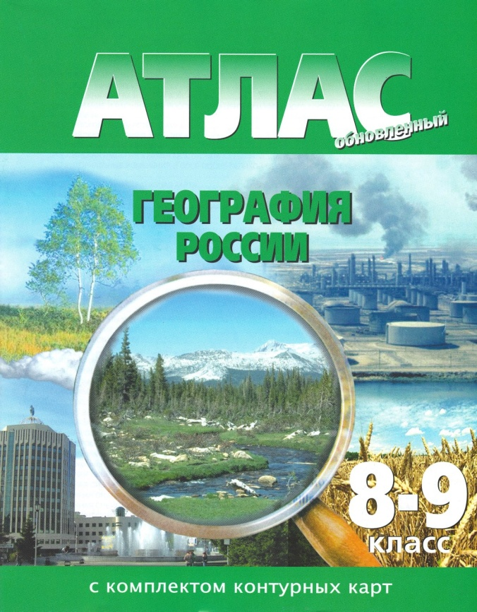
Для поиска правильного ответа необходимо воспользоваться картами «Особо охраняемые территории России», «Природные зоны России» и «Народы России» в географических атласах для 8-9 класса.

Slide 4
Природная зона - это большие участки суши с одинаковыми характеристиками: рельефом, почвой, климатом и особым животным и растительным миром.

Slide 5
На территории России расположены следующие природные зоны:
ледяная (арктических пустынь);
тундра;
лесотундра;
тайга;
смешанные и широколиственные леса;
лесостепи;
степи;
полупустыни;
пустыни;
субтропики

Slide 6
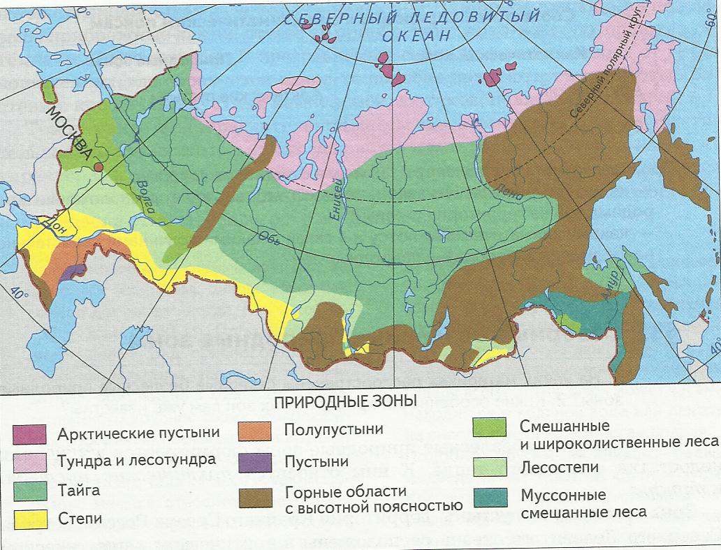
Размещение природных зон подчиняется закону географической зональности. На равнинах природные зоны сменяют друг друга в направлении с севера на юг. На картах природные зоны выглядят как полосы, простирающиеся с запада на восток, их широтная конфигурация под действием разных факторов (рельефа, соотношения суши и океана и т.д.) может нарушаться вплоть до меридионального простирания.

Slide 7
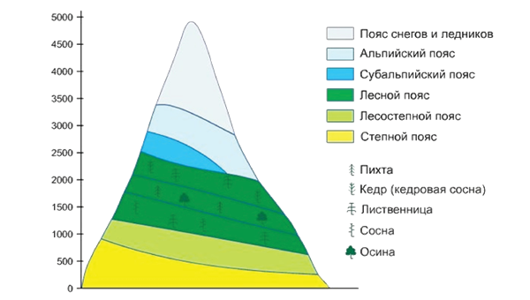
Высотная поясность (вертикальная зональность) – основная закономерность изменения природных условий в горах, выраженная в смене природных комплексов и их компонентов от подножий гор к вершинам.

Slide 8
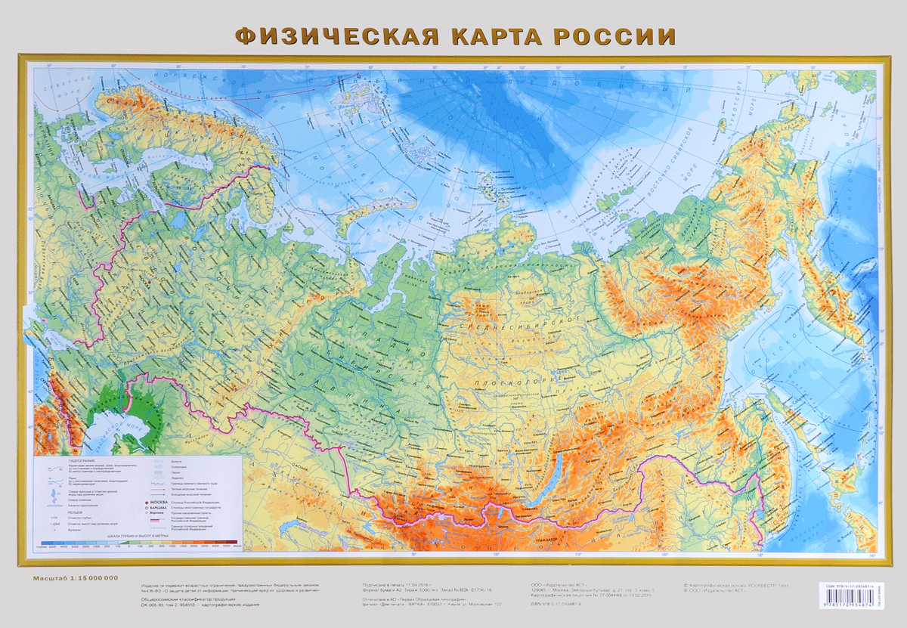
Основными районами распространения высотной поясности на территории России являются Кавказ, Урал, Крымские горы, горы Южной Сибири, горы Дальнего Востока.

Slide 9
Заповедник — участок территории (акватории), на котором сохраняется в естественном состоянии весь его природный комплекс, а охота запрещена. Кроме того, на территории заповедника запрещена любая хозяйственная деятельность человека, а земли навечно изъяты из любых форм пользования.
Заказник — охраняемая природная территория, на которой под охраной может находиться как весь природный комплекс (если заказник комплексный), так и некоторые его части: только растения, только животные...

Slide 10
Природа России разнообразна и уникальна.
Её бескрайние просторы вносят невосполнимый вклад в сохранение устойчивости экологического баланса планеты. О мировом значении природы России говорит статус объектов Всемирного природного наследия. Такой статус на территории России имеют одиннадцать объектов, куда входят:
13 заповедников;
7 национальных парков;
3 федеральных заказника;
памятники природы

Slide 11
Остров Врангеля
Кандалакшский
Большой Арктический
Костомукшский
«Кивач»
Печеро-Илычский
Кроноцкий
«Галичья гора»
Кавказский
Башкирский
Алтайский
Астраханский
Баргузинский
Уссурийский
«Черные земли»

Slide 12
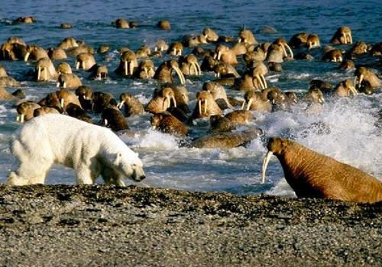
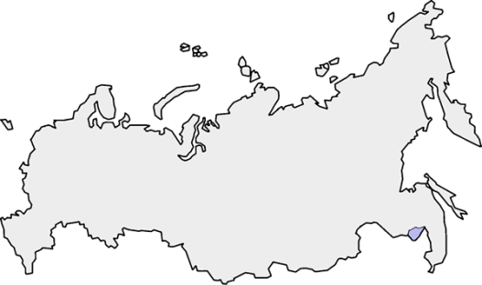
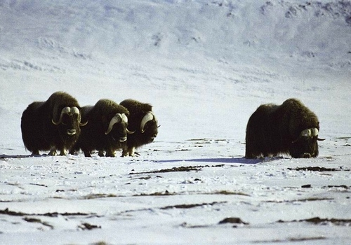
Остров Врангеля – государственный природный заповедник, находится в Северном Ледовитом океане между Восточно-Сибирским и Чукотским морями, в 140 км. к северу от побережья Чукотки. Самыми крупными животными острова Врангеля являются белые медведи, овцебык, северные олени и моржи. Животные поменьше это: полярные волки, лисицы, песцы и несметное количество леммингов.
.
белый медведь и моржи
овцебык

Slide 13
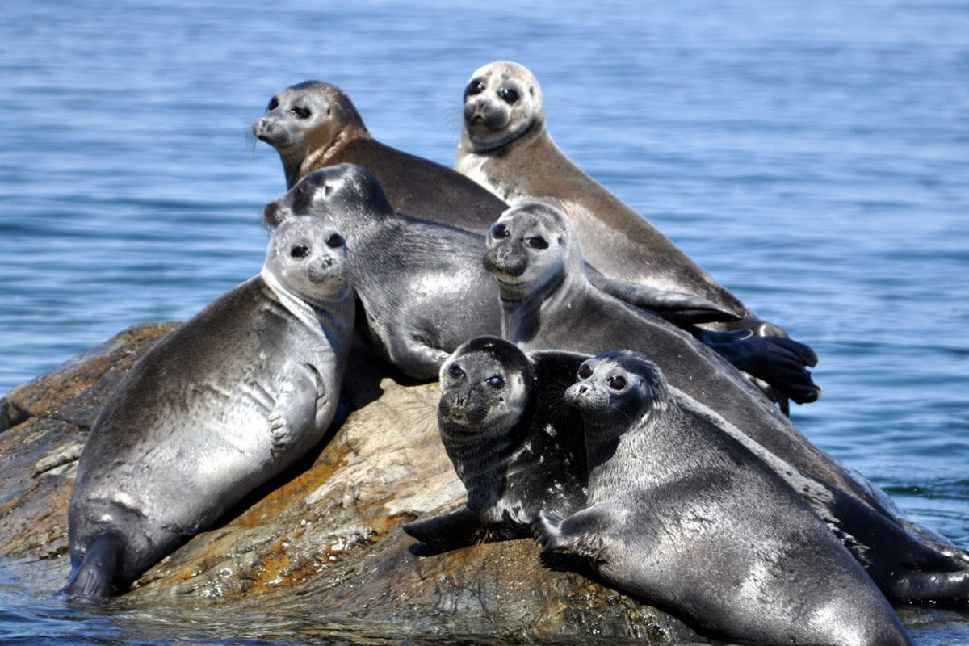
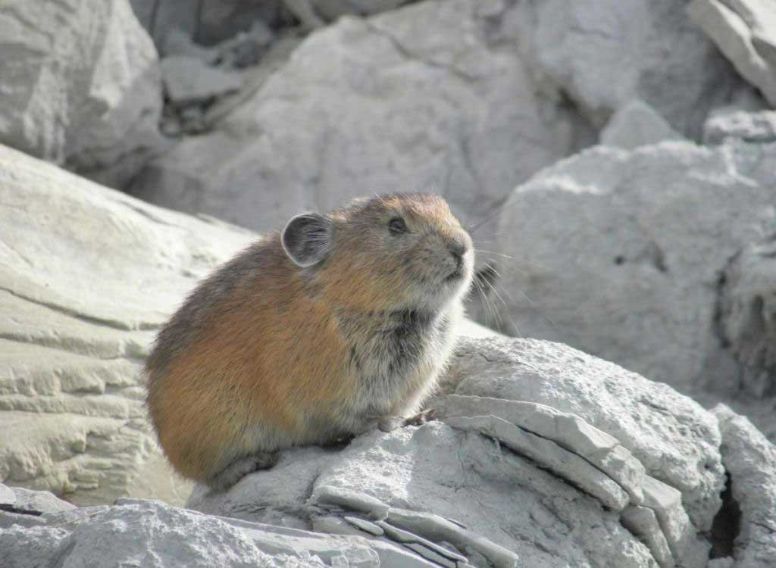
Большой Арктический– крупнейший заповедник России и всей Евразии, а также один из крупнейших заповедников мира. Растительность заповедника довольно однообразна и представлена главным образом лишайниками и мхами. Фауна: белый медведь, нерпа, морж, северный олень, лемминги, песцы, волки, горностай, белая сова.
.
нерпа
лемминг

Slide 14
Алгоритм выполнения тестового задания №4
сопоставить карту природных зон и карту ООПТ;
найти на карте указанные в задании заповедники или национальные парки;
выбрать тот заповедник, который находится на территории природной зоны и соответствует характеристике, указанной в условии задания.

Slide 15
Например:
Ученые-биологи должны исследовать места обитания популяций овцебыков, белых медведей, некоторых видов птиц. Какой из перечисленных заповедников им следует посетить для проведения исследовательской работы?
Остров Врангеля
Магаданский
Командорский
Печоро-Илычский

Slide 16
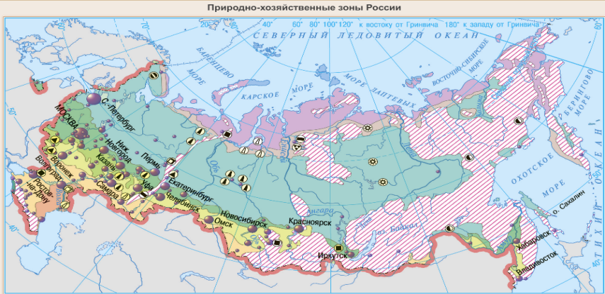
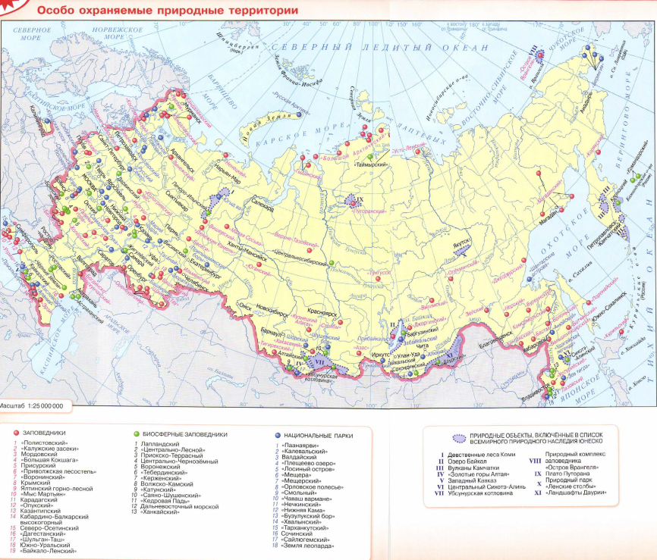
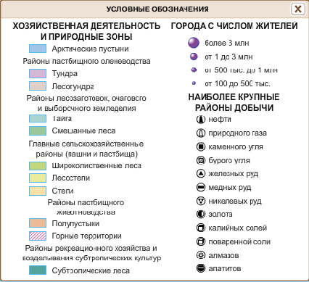
Рассуждение:
Белые медведи и овцебыки обитают в зоне арктических пустынь. Рассмотрим расположение заповедников:
1. Магаданский – зона тайги и область высотной поясности;
2. Командорский – тундра, морская акватория;
3. Печоро-Илычский – тайга;
4. Остров Врангеля – зона арктических пустынь
Ответ: Остров Врангеля
4
4
2
3
1
2
3
1

Slide 17
Например:
Студенты естественно-географического
факультета исследуют видовой состав елово-лиственничных лесов с элементами маньчжурской флоры и распространения зарослей кедрового стланика. Какой из перечисленных заповедников им следует посетить?
Воронежский
Зейский
Гыданский
Астраханский

Slide 18
Рассуждение:
Маньчжурская флора произрастает на Дальнем Востоке, поэтому правильный ответ: Зейский заповедник, который расположен на Дальнем Востоке.
.
.

Slide 19
Билет 1
Студенты-биологи должны исследовать флору и фауну горных лесов, субальпийских и альпийских лугов. Какой из перечисленных заповедников им следует посетить для проведения исследовательской работы?
«Черные воды»
Кабардино-Балкарский
Астраханский
Воронежский
Ответ: 2

Slide 20
Билет 2
Студенты-биологи должны исследовать фауну восточно-сибирского таежного комплекса: соболя, белку-летягу, колонка, кабаргу, изюбря и косулю. Какой из перечисленных заповедников им следует посетить для проведения исследовательской работы?
Гыданский
Кроноцкий
Астраханский
Баргузинский
Ответ: 4

Slide 21
Билет 3
Студенты естественно-географического факультета изучают природный конкурс дельты крупной равнинной реки.
Какой из перечисленных заповедников им следует посетить для проведения исследовательской работы?
Тебердинский
Воронежский
Уссурийский
Астраханский
Ответ: 4

Slide 22
Билет 5
Ученые-биологи должны исследовать места обитания горных козлов, туров, косуль, серн.
Какой из перечисленных заповедников им следует посетить для проведения исследовательской работы?
Воронежский
Лапландский
Астраханский
Кабардино-Балкарский
Ответ: 4

Slide 23
Билет 6
Студенты биологического факультета занимаются исследованием мест обитания чрезвычайно редкого животного, занесенного в Красную книгу России – снежного барса. Какой из перечисленных заповедников им следует посетить для проведения исследовательской работы?
Ильменский
Костомукшский
Тебердинский
Лапландский
Ответ: 3

Slide 24
Билет 7
Студенты естественно-географического факультета занимаются исследованием мест обитания лося, изюбра, косули, рыси, бурого медведя, а также редких птиц – мандаринки и дикуши, занесенных в Красную книгу России. Какой из перечисленных заповедников им следует посетить для проведения исследовательской работы?
Большой Арктический
Воронежский
Зейский
Астраханский
Ответ: 3

Slide 25
Билет 8
Студенты биологического факультета занимаются исследованием мест обитания лесного северного дикого оленя, ласки, горностая, куницы, росомахи и других представителей животного мира северной тайги. Какой из перечисленных заповедников им следует посетить для проведения исследовательской работы?
Астраханский
Костомукшский
Тебердинский
Воронежский
Ответ: 2

Slide 26
Билет 17
В каком из перечисленных заповедников можно увидеть лежбища морских млекопитающих и уникальные вулканические ландшафты?
Кроноцкий
Тунгусский
Кандалакшский
Печоро-Илычский
Ответ: 1

Slide 27
Билет 18
Группа студентов из Екатеринбурга занимается изучением естественных равнинных и горных тундровых экосистем. Какой из перечисленных заповедников им следует посетить для проведения исследовательской работы?
Байкальский
Окский
Волжско-Камский
Таймырский
Ответ: 4

Slide 28
Билет 27
Группа студентов из Волгограда занимаются изучением малонарушенных экосистем на стыке природных зон, а также редких видов фауны: гималайского медведя и амурского тигра. Какой из перечисленных заповедников им следует посетить для проведения исследовательской работы?
Магаданский
Уссурийский
Астраханский
Таймырский
Ответ: 2

Slide 29
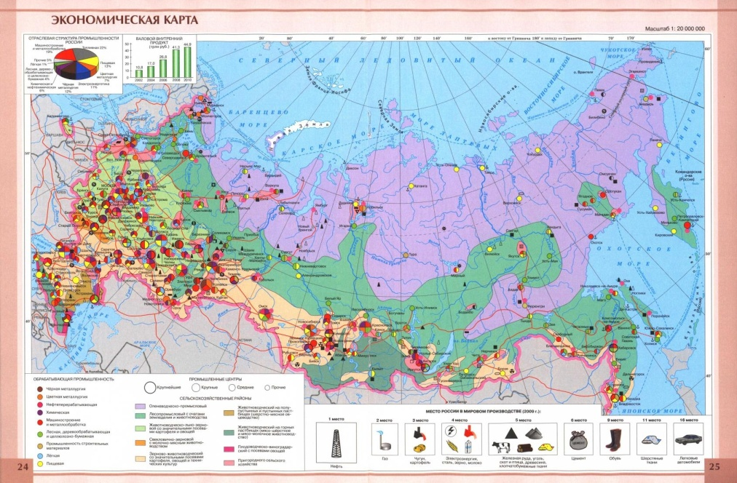
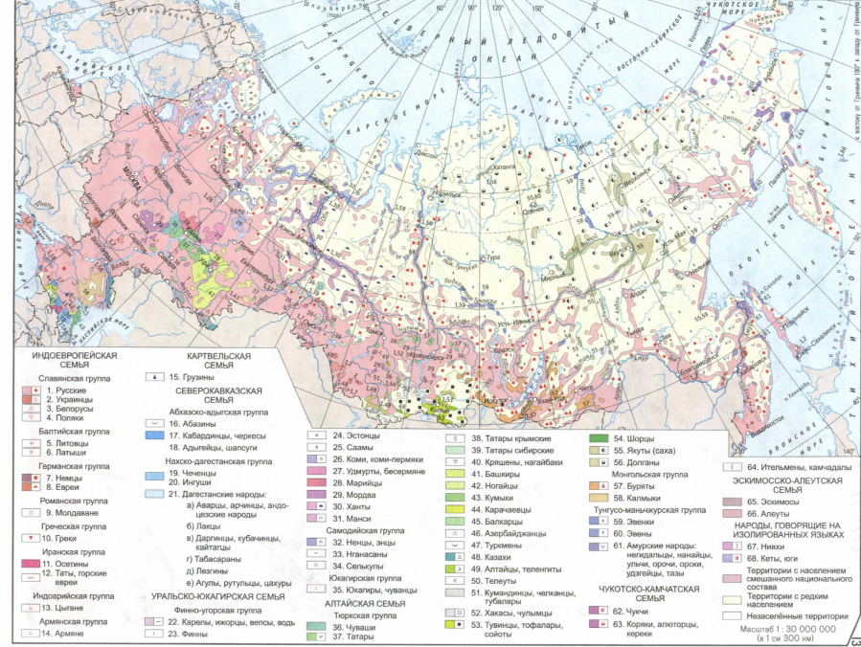
Билет 10
К традиционным занятиям каких из перечисленных народов России относится морской зверобойный промысел и оленеводство?
Марийцы и мордва
Эскимосы и чукчи
Башкиры и чуваши
Калмыки и ногайцы
Народы
Ответ: 2

Slide 30
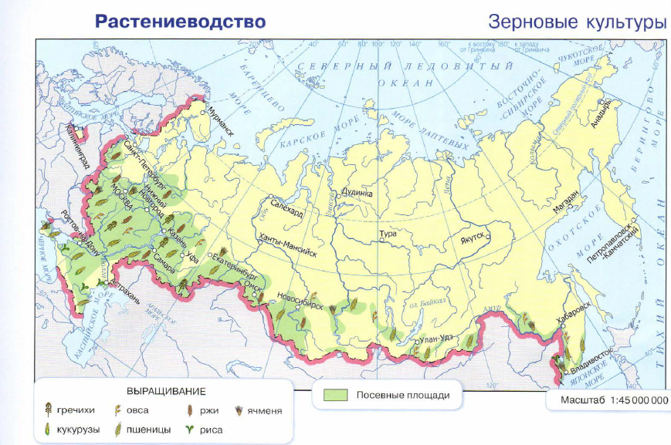
Билет 14
Традиционным занятиям какого из перечисленных народов является пашенное земледелие?
Калмыки
Чуваши
Ненцы
Саамы
Народы
Ответ: 2

